Slide 1
Plan y código de ordenamiento territorial del Municipio de Mar Chiquita
Avances de los estudios
Síntesis del Informe 1

Slide 2
El Informe 1 tiene la finalidad de poner a consideración de la comunidad los avances de los estudios y consultas llevados a cabo hasta fines del año pasado.
Por esta razón es un documento de trabajo para que sea debatido, corregido y enriquecido con los aportes de todos y todas.

Slide 3
El Informe 1 se estructura en 3 grandes Capítulos:
Capítulo I | Contexto regional de Mar Chiquita
Capítulo II | Caracterización del municipio
Capítulo III | Caracterización de áreas

Slide 4
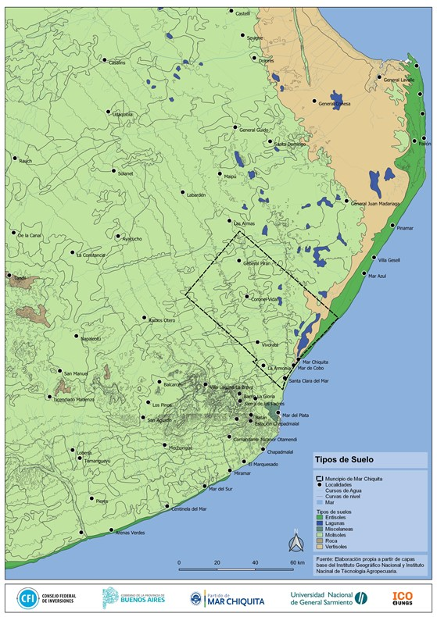
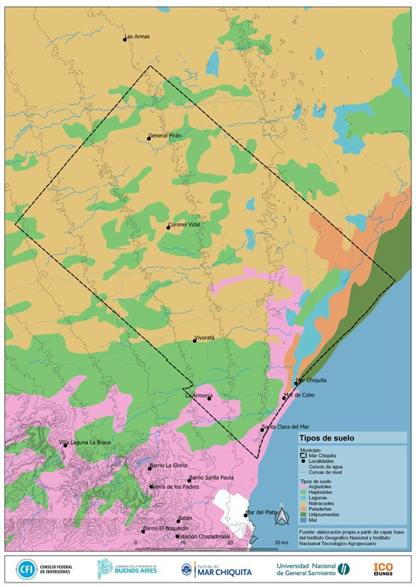
Capítulo I | Contexto regional de Mar Chiquita

Slide 5
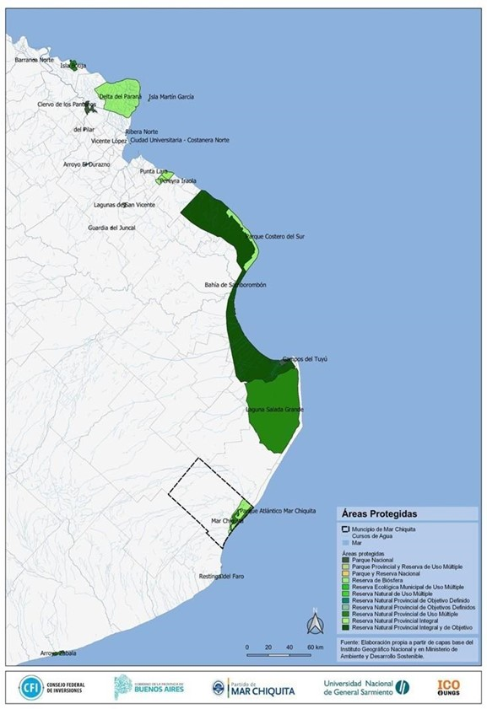
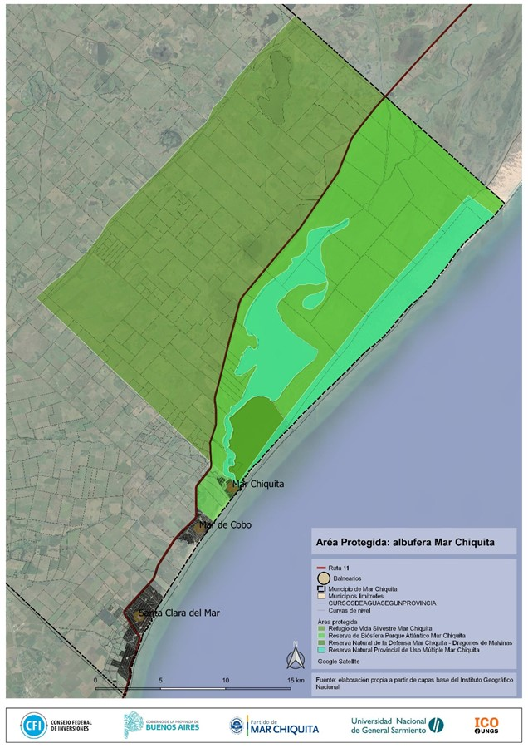
Los estudios muestran que Mar Chiquita forma parte simultáneamente de diversas regiones: de la ecorregión pampeana, de los municipios de la costa atlántica, de la región mediterránea ganadera (cuenca deprimida del Salado) y del área de influencia directa de Mar del Plata.

Slide 6
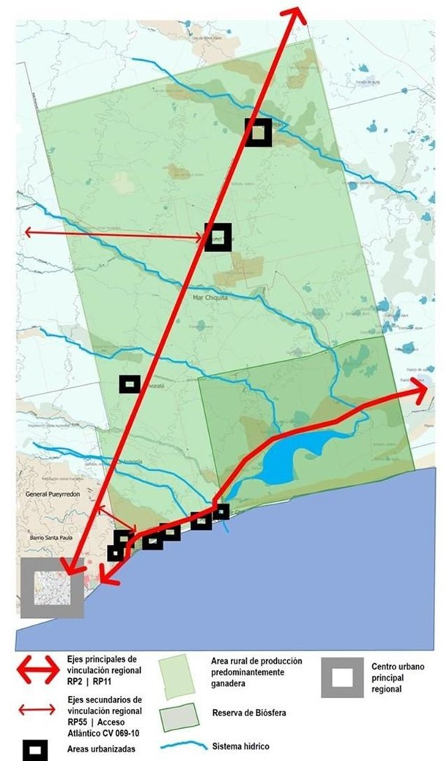
Capítulo II | Caracterización del municipio
Plano de la estructura territorial del municipio donde se muestran los 2 ejes que organizan el territorio (mediterráneo y costero), las localidades de cada uno, el área rural con sus principales cursos de agua, el ámbito de la Reserva y la Albúfera y el frente costero marítimo.

Slide 7
1. Los dos ejes de estructuración del territorio (RP 2 y RP 11) son, al mismo tiempo, la representación de dos realidades socio económicas y demográficas diferentes que, articuladas y con el sector rural, pueden convertirse en vectores de un proceso de desarrollo basado en una mayor diversificación.
Ejes del desarrollo económico del Partido:
Economía rural (ganadería de alta calidad, oscilaciones de precio importantes y escasa redistribución social en el territorio)
+
Economía de servicios (compite con Mar del Plata y por ahora de pequeña escala)
+
Economía del turismo (por ahora solo estacional de sol y playa)
+
¿Posibilidad de consolidar una economía industrial pyme en el eje mediterráneo?

Slide 8
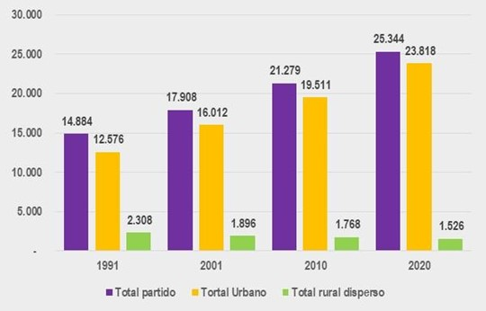
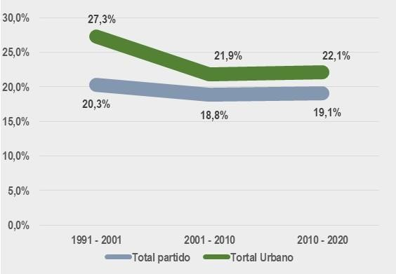
2. En los últimos 30 años, el Partido presenta muy disímiles tasas de crecimiento demográfico entre el sector mediterráneo y la franja costera.
Crecimiento población urbana total 1991–2020: 89,4%.
Crecimiento localidades eje mediterráneo: 20,5%.
Crecimiento localidades costeras: 284,6%.
Distribución espacial de la población balanceada.
Eje mediterráneo: 48% Franja costera: 52%
Se incorporan aprox 140 / 150 nuevas flias/año

Slide 9
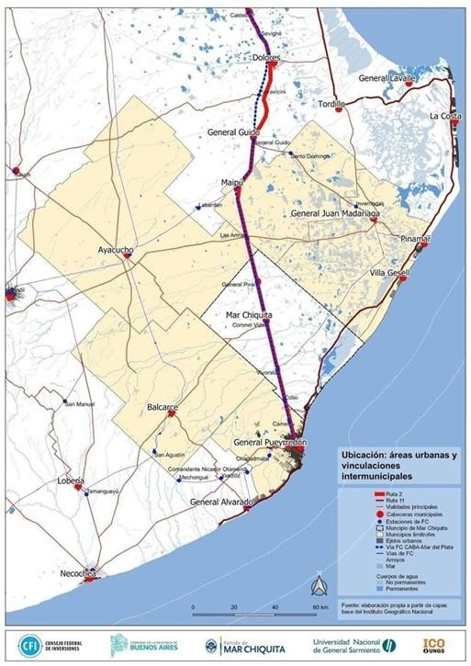
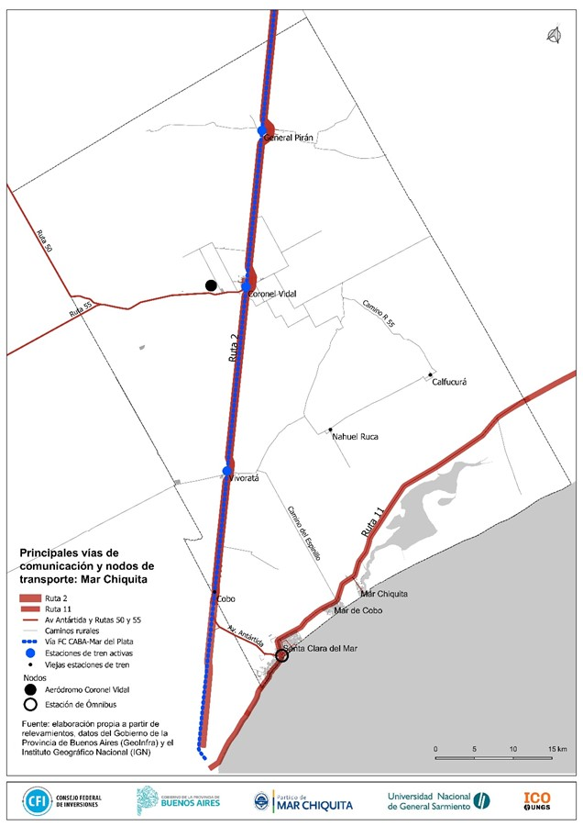
3. El partido cuenta con dos ejes de comunicación y transporte regional y nacional de primer orden (RP2 + FFCC y RP11), pero muestra problemas de incomunicación entre los pueblos y ciudades localizadas en ambos. Importantes problemas de transitabilidad de caminos rurales.

Slide 10
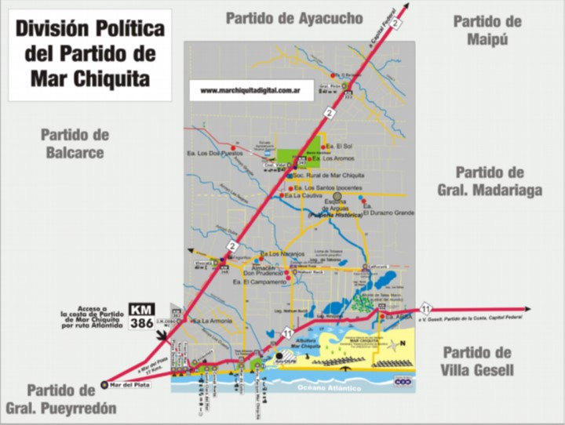
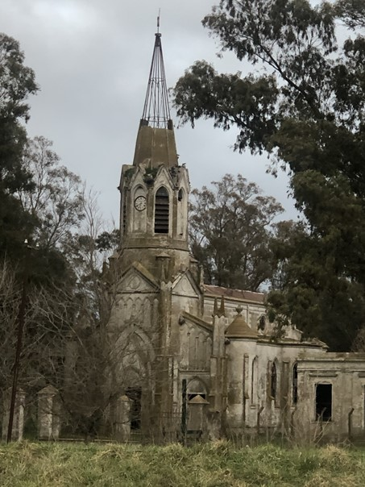
4. El área rural tiene excepcionales características naturales y buenos sitios patrimoniales, pero presenta debilidades estructurales para que puedan desarrollarse tanto las tradicionales actividades agropecuarias como las de carácter complementario (como turismo, agroecología, actividades culturales, etc).

Slide 11
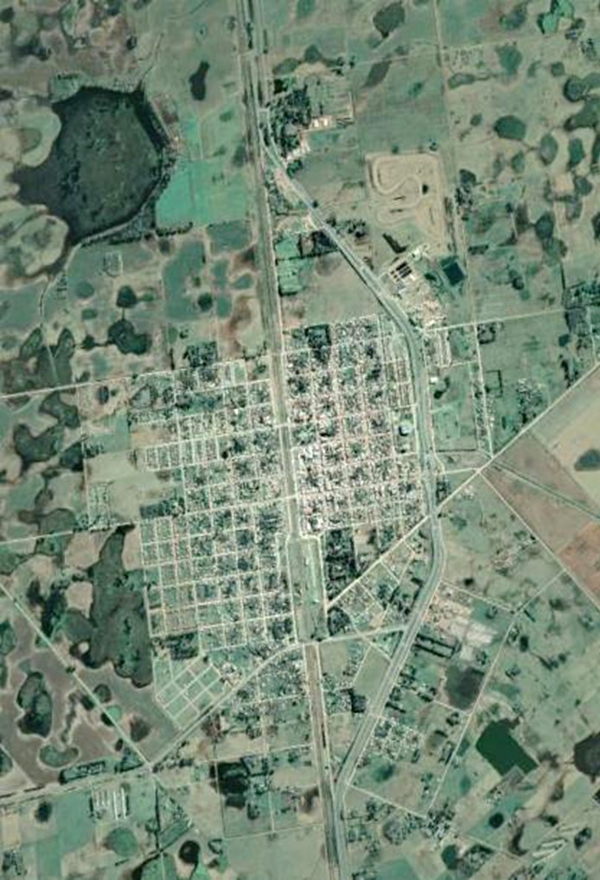
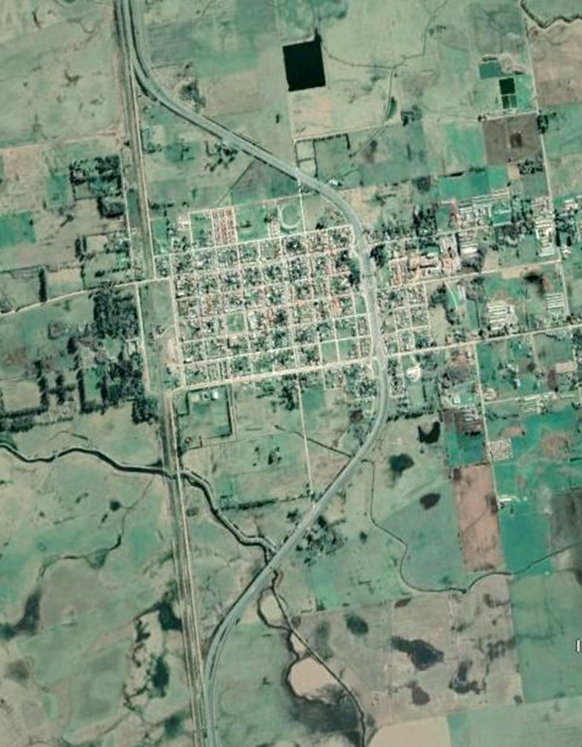
5. Las localidades del eje mediterráneo son el resultado de los procesos de ocupación del área pampeana y de colonización de la tierra de la segunda mitad del Siglo XIX: son centros de servicios rurales de porte pequeño, compactas, ordenadas según cuadrículas regulares, tienen un lento crecimiento y presentan una gran calidad ambiental y de condiciones de vida.

Slide 12
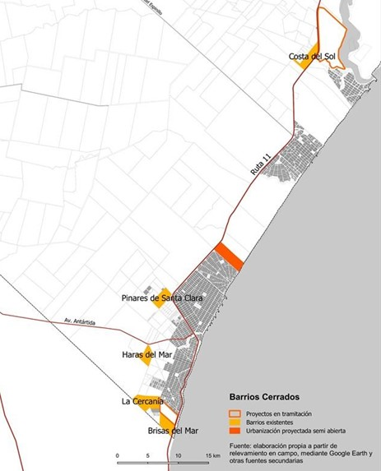
6. El proceso de urbanización de la franja costera siguió, a partir de medidados del S XX, un patrón de desarrollo sin normativas ni controles, ligado exclusivamente a los intereses económicos de cada emprendimiento, con escaso respeto de las condiciones ambientales de implantación y sin articulación con el conjunto. Todas se encuentran en un proceso de consolidación del doble rol de ciudades balnearias y de residencia permanente, tienen amplios sectores vacantes y déficit de infraestructura.
19 km de franja costera
7,1 km sin urbanizar

Slide 13
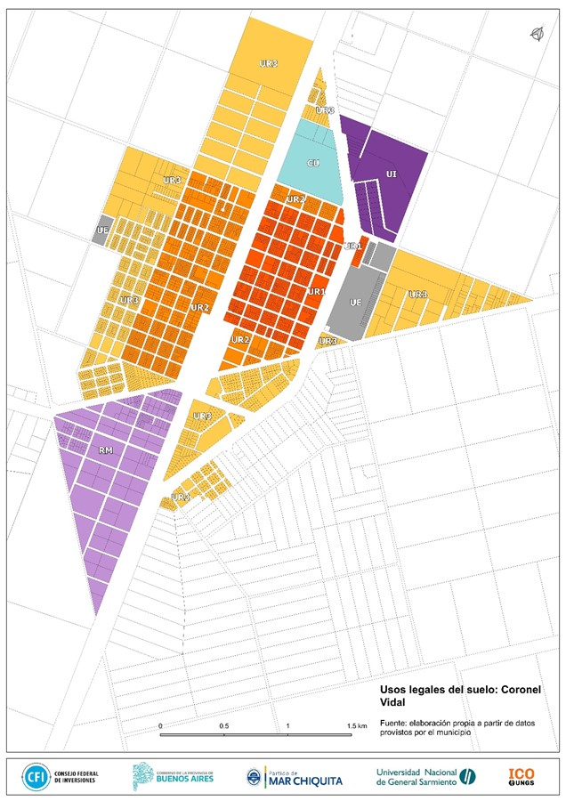
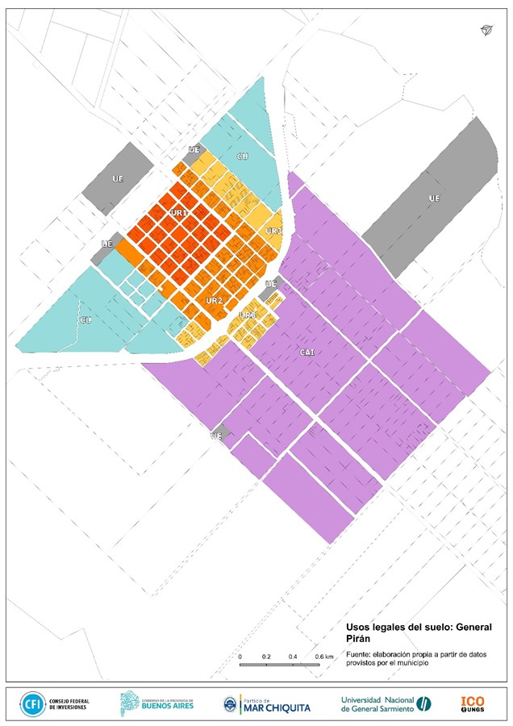
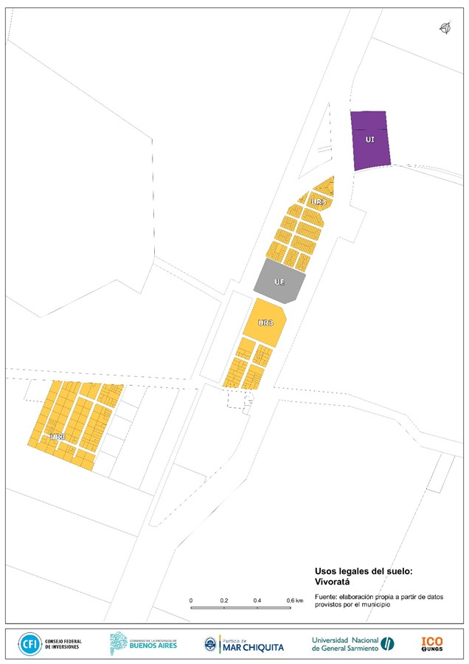
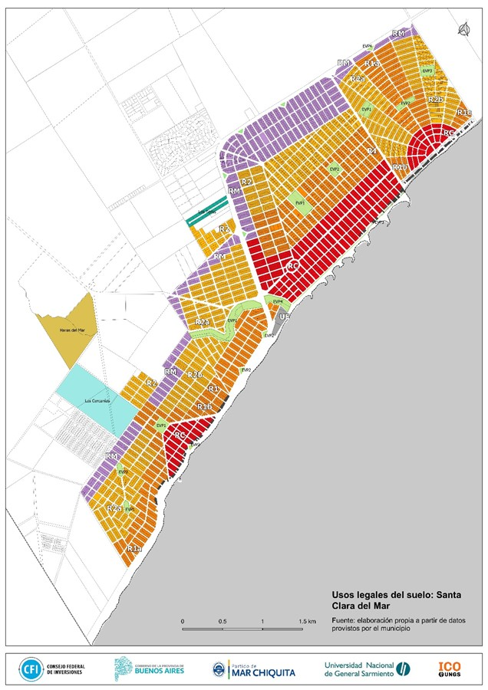
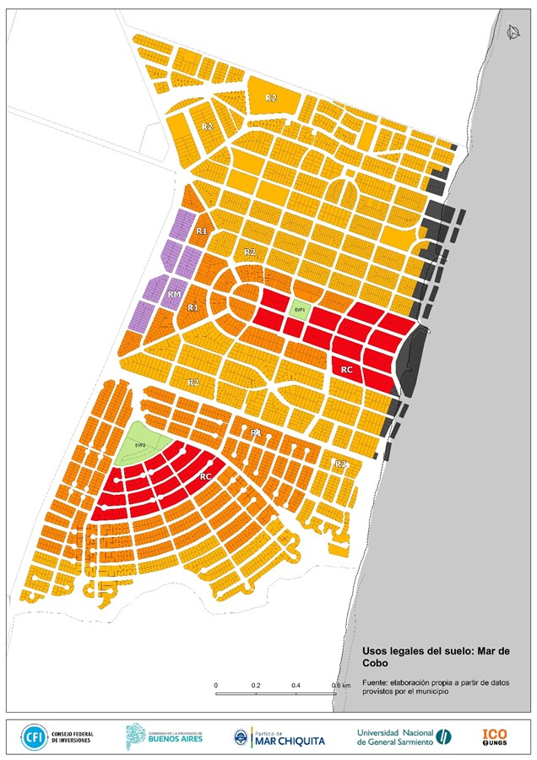
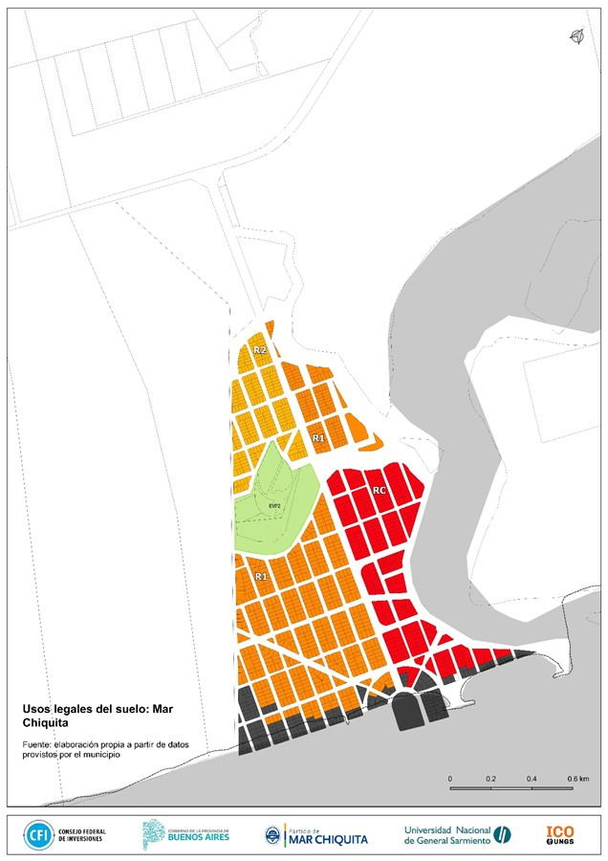
7. La administración local necesita modificar y fortalecer su capacidad de planificación y de gestión territorial.
El Plan y el Código actualizarán las políticas y las normativas pero habrá que ampliar los equipos de gestión y mejorar el sistema de control.

Slide 14
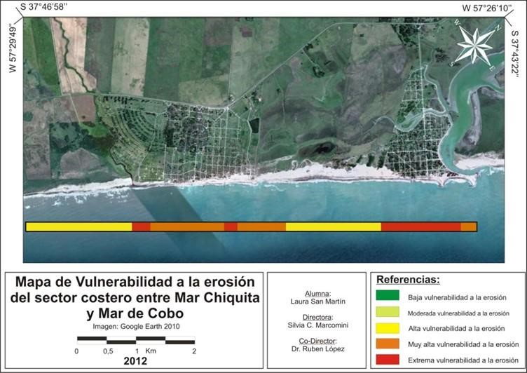
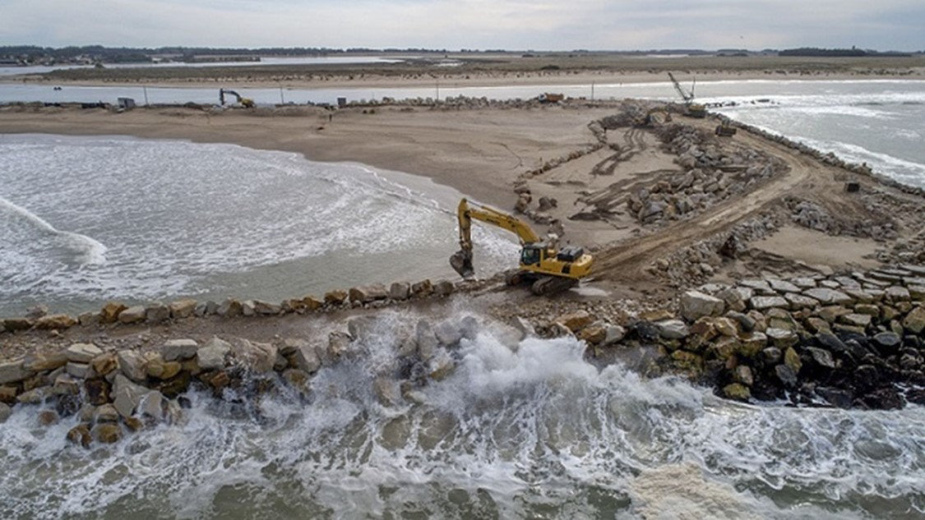
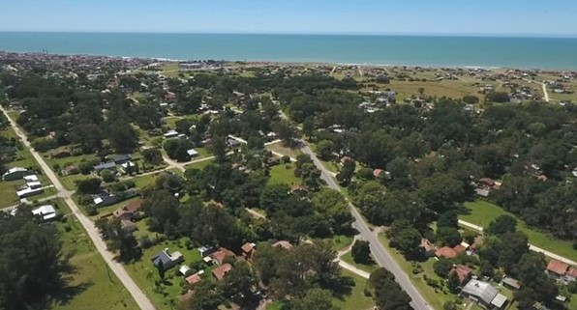
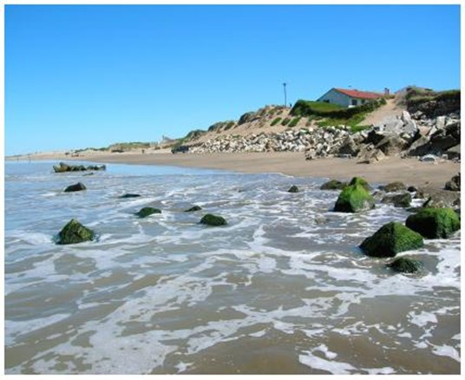
8. La expansión de las actividades turísticas, como mecanismo de desarrollo económico, encuentra su límite en la preservación de la calidad ambiental del distrito. La totalidad de la franja costera marítima sufre importantes procesos erosivos.
El escenario que impone los efectos del cambio climático hace necesario tomar determinaciones tanto de preservación de los recursos como de adaptación y mitigación.

Slide 15
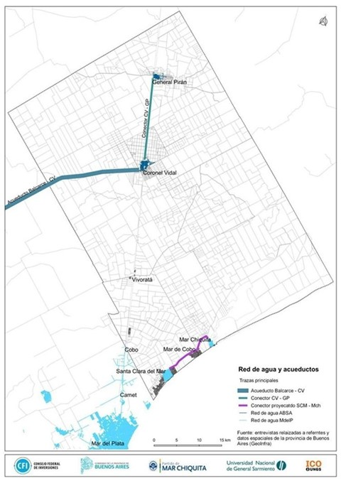
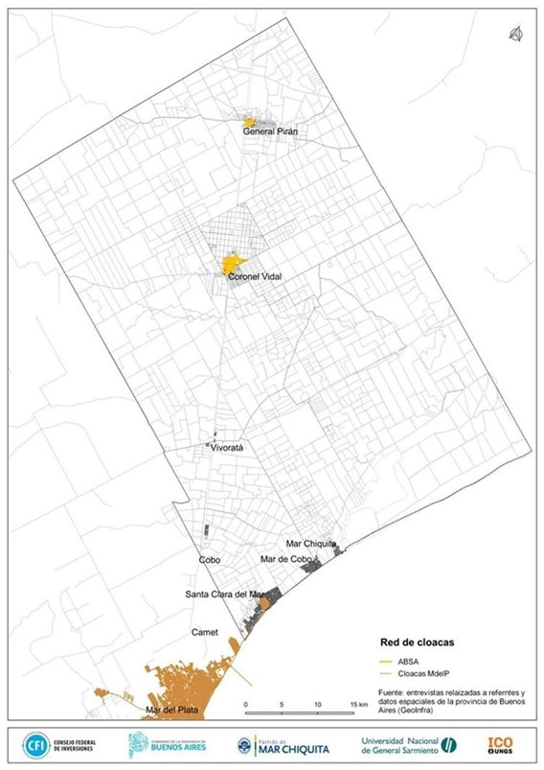
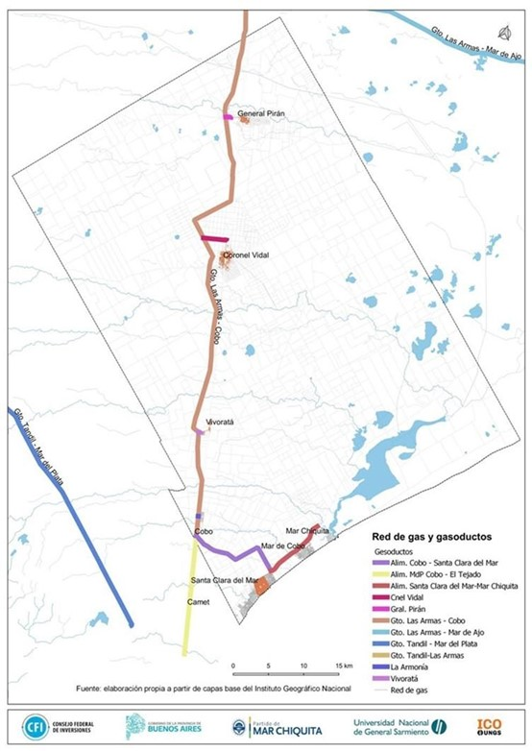
9. La cobertura espacial y la calidad de la prestación de los servicios públicos presenta muy disímiles situaciones entre localidades.
Las limitaciones del soporte infraestructural genera serios problemas ambietales y reduce las posibilidades de desarrollo sostenible.

Slide 16
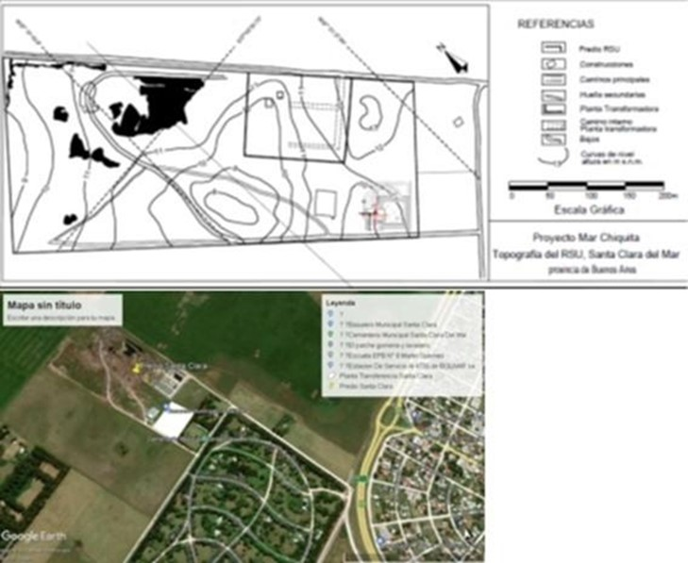
10. Aunque no se cuenta con información actualizada y la crisis de los últimos años tuvo efectos graves (especialmente en el empleo y los ingresos de la población), el municipio presenta, en general, indicadores sociales homogéneos y buen nivel de calidad de vida.
Fuerte y continuada presencia de los efectores del Estado y de construcción de viviendas sociales.
11. El manejo de los residuos urbanos constituye uno de los principales problemas ambientales. El Municipio tiene en marcha un importante proyecto de tratamiento pero además es urgente reducir los volúmenes de residuos.

Slide 17
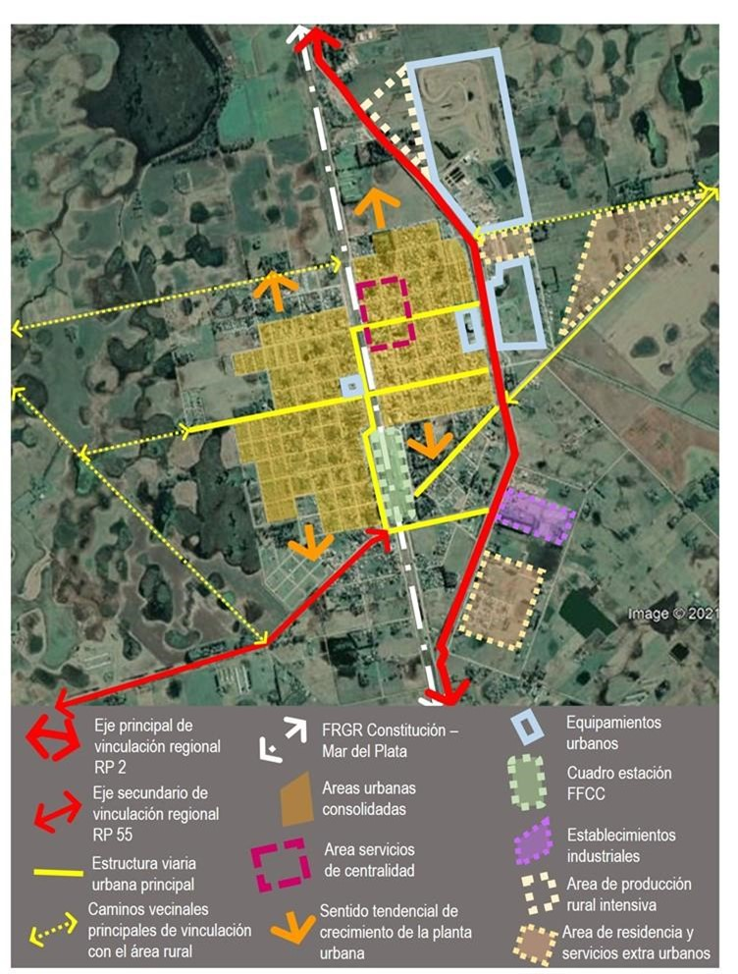
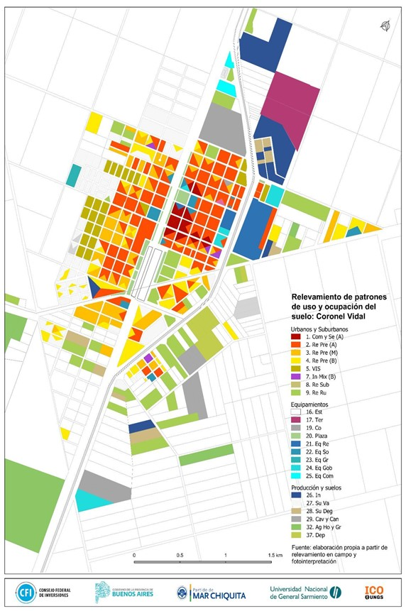
Capítulo III | Caracterización de áreas – Cnel Vidal

Slide 18
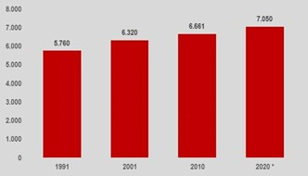
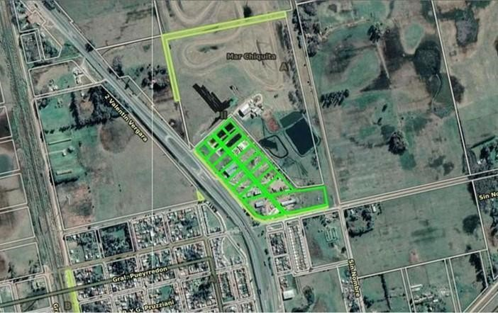
1. La ciudad presenta un proceso de lento crecimiento demográfico asociado, entre otras razones, a las limitaciones para retener a las nuevas generaciones.
2. La reducida diversificación de la base económica de la ciudad limita las posibilidades de un proceso de desarrollo sostenible.

Slide 19
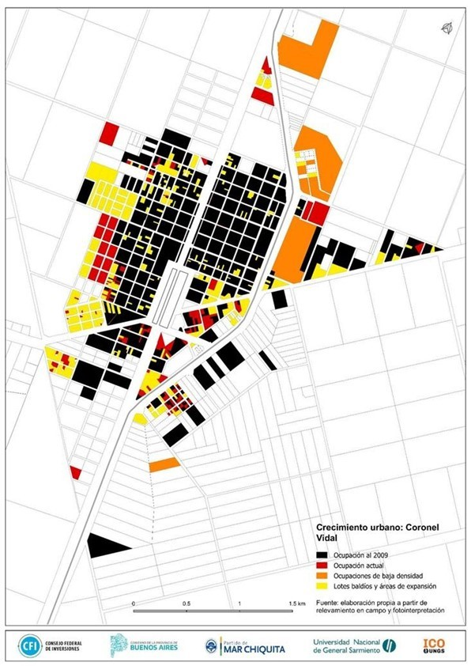
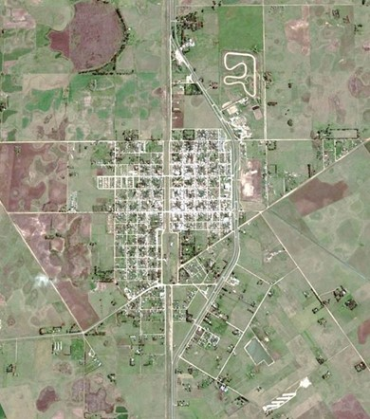
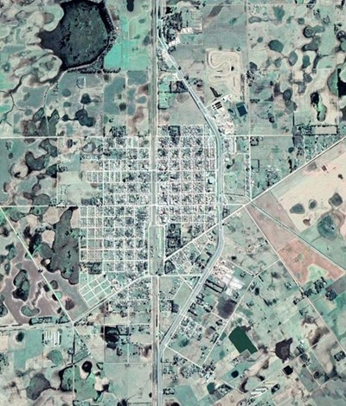
3. La expansión física es lenta y el suelo vacante existente tiene la capacidad de contener los futuros crecimientos.
4. La cobertura de las redes de infraestructura es buena, aunque se presentan limitaciones para la ampliación futura de cloacas y gas y los servicios de electricidad y de internet tienen prestaciones de mala calidad.

Slide 20
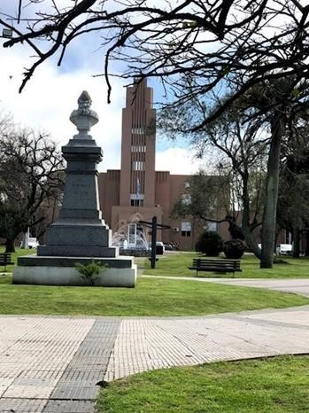
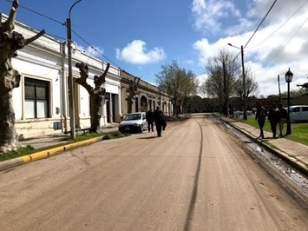
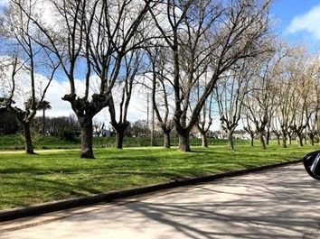
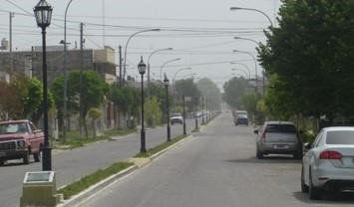
5. La ciudad cuenta con un espacio público de buena calidad, una morfología uniforme y un rico patrimonio edificado.

Slide 21
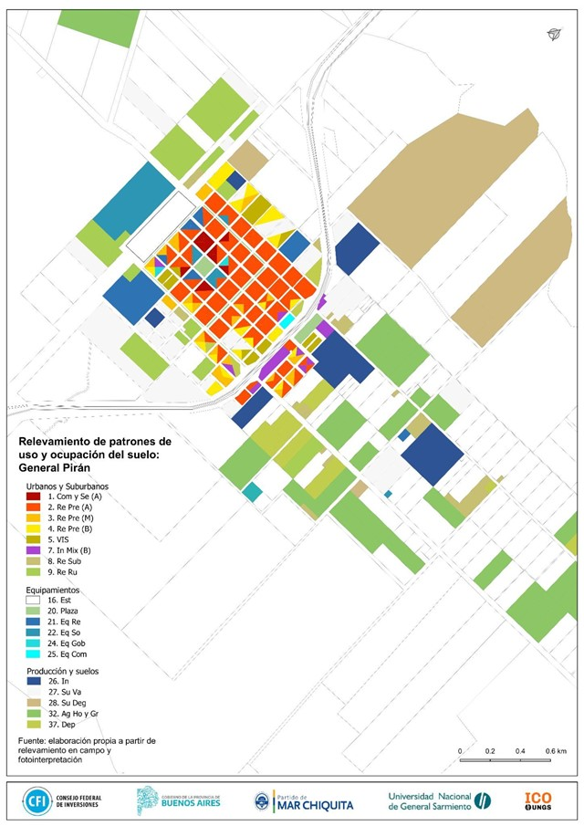
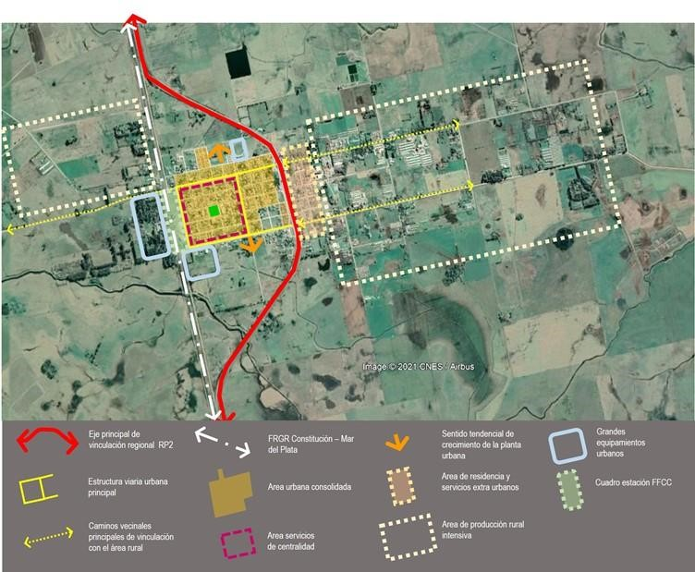
Capítulo III | Caracterización de áreas – Gral Pirán

Slide 22
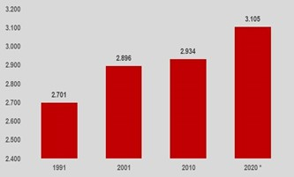
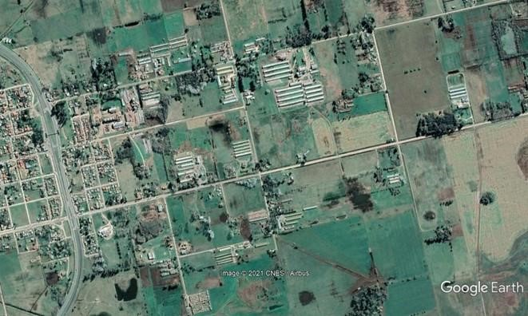
1. La ciudad presenta una evolución demográfica estancada asociada, entre otras razones, a las dificultades para retener el crecimiento vegetativo.
2. La cría de aves y la producción de huevos es el principal motor de desarrollo económico de Pirán pero tiene efectos ambientales negativos.

Slide 23
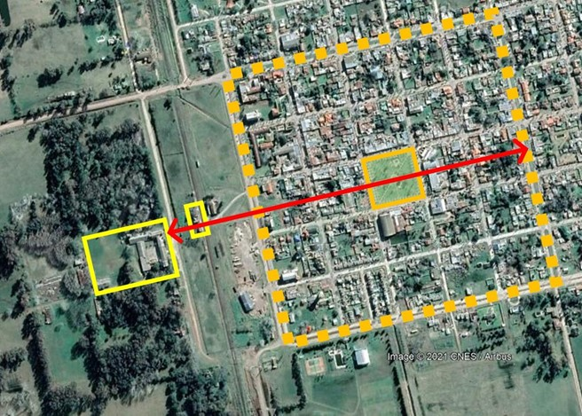
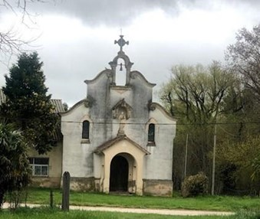
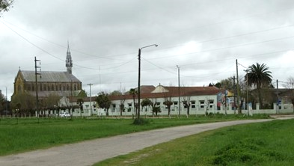
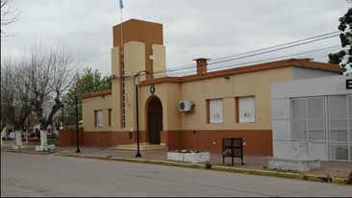
3. La ciudad cuenta con un espacio público de alta calidad y una rica herencia urbanística y edificada.

Slide 24
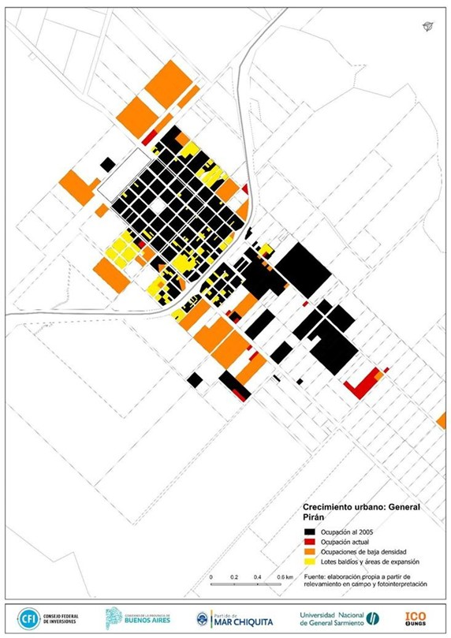
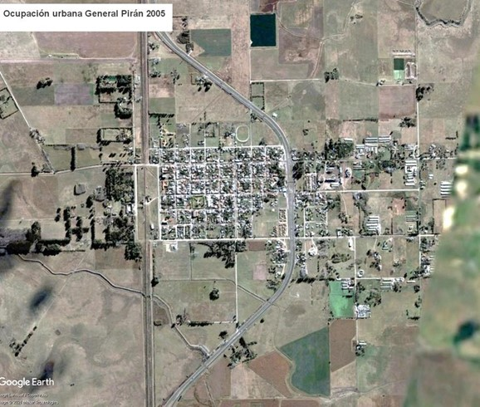
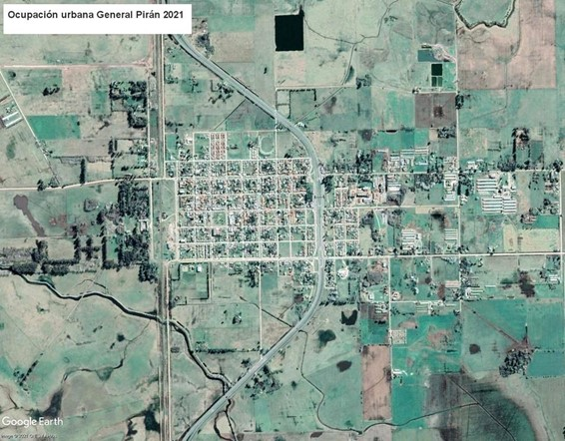
4. La expansión física de la ciudad es lenta y el suelo vacante existente tiene la capacidad de absorver los futuros crecimientos.
5. La cobertura de servicios es alta, aunque se verifican demandas para mejorar la calidad de la prestación.

Slide 25
Capítulo III | Caracterización de áreas – Vivoratá

Slide 26
1. Vivoratá presenta un estancamiento demográfico asociado, entre otras razones, a las oscilaciones que ha tenido el mercado de trabajo local.
2. La planta urbana se mantuvo estable en los últimos 20 años

Slide 27
3. Vivoratá cuenta con una completa dotación de equipamientos comunitarios entre los cuales se encuentran dos edificios patrimoniales a preservar
4. Vivoratá se encuentra en un proceso de recuperación de su rol productivo pero requiere mejorar la prestación de servicios.

Slide 28
Capítulo III | Caracterización de áreas – Sta Clara del Mar

Slide 30
1. En los últimos años, el aglomerado de Santa Clara del Mar tuvo un importante crecimiento demográfico de población permanente.
2. Desde el punto de vista urbanístico, el aglomerado de Santa Clara se encuentra en un proceso de consolidación de su doble perfil como ciudad turística y de residencia fija.

Slide 35
3. Las redes de servicio existentes son notablemente deficitarias.
4. El aglomerado tiene sectores que constituyen ámbitos de referencia singulares para residentes y turistas, pero exihben una regular calidad en el tratamiento del espacio público.

Slide 36
Capítulo III | Caracterización de áreas – Mar de Cobo

Slide 37
1. El aglomerado presenta importantes saldos poblacionales en los últimos censos.
2. Mar de Cobo tiene un fuerte proceso de completamiento del tejido urbanizado a través de nuevas construcciones (especialmente residenciales). Sin embargo no cuenta con el soporte de infraestructura adecuado.

Slide 38
3. Mar de Cobo tiene condiciones ambientales y paisajísticas de gran calidad que le otorgan un claro carácter de villa de descanso.

Slide 39
Capítulo III | Caracterización de áreas – BP Mar Chiquita

Slide 40
1. El pueblo presenta un proceso de crecimiento demográfico moderado asociado, entre otras razones, a las limitaciones que tiene la economía turística local fuertemente estacionalizada.
2. En coincidencia con lo anterior, BP Mar Chiquita mantuvo un moderado proceso de completamiento del tejido urbanizado.

Slide 41
3. La localización de Mar Chiquita, entre el mar y la boca de la laguna, y su rol exclusivamente turístico, definió su paisaje y su perfil de pequeño pueblo de descanso.
4. BP Mar Chiquita tiene fuertes limitantes al desarrollo turístico y a la calidad de vida de la población debido al déficit de infraestructura y servicios.

Slide 42
Capítulo III | Caracterización de áreas
Reserva y albúfera Mar Chiquita
La Reserva es el principal refugio de biodiversidad del Partido. En ella convergen muy diversos usos del suelo: agricultura, ganadería, turismo, náutica, pesca deportiva, operación militar, transporte, silvicultura, conservación e investigación científica.
Amenazas: caza furtiva, quema de vegetación, disturbios a las aves, introducción de especies exóticas, gran interés de aprovechamiento inmobiliario e inseguridad jurídica.

Slide 43
Otras amenazas identificadas: las escolleras construidas en el sector sur y el puente de acceso a CELPA afectarían la dinámica de sedimentación, pesca deportiva sin controles, inexistencia de un plan de manejo y de normas de ordenamiento territorial.
Principal conflicto actual: litigio judicial por la aprobación de un nuevo barrio denominado “Lagos del Mar”.
Firme posición de la comunidad a favor de un proceso de desarrollo sostenible.

